Slide 1


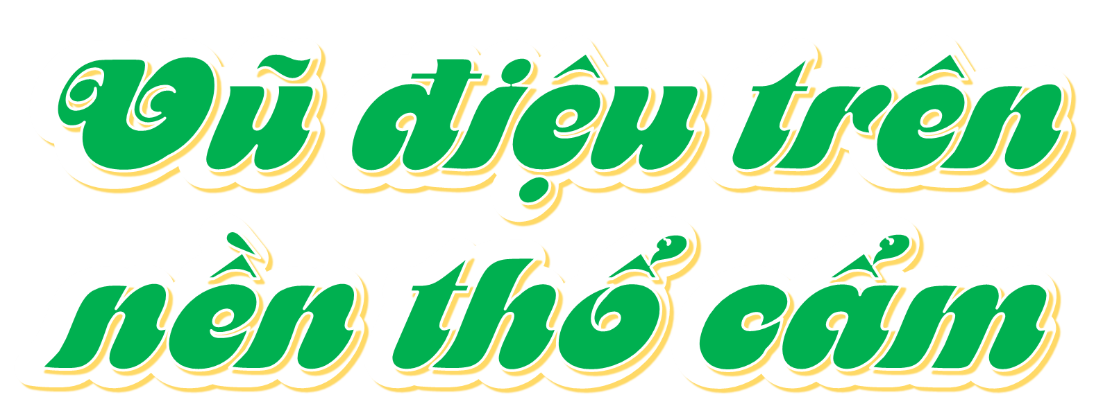

Slide 2
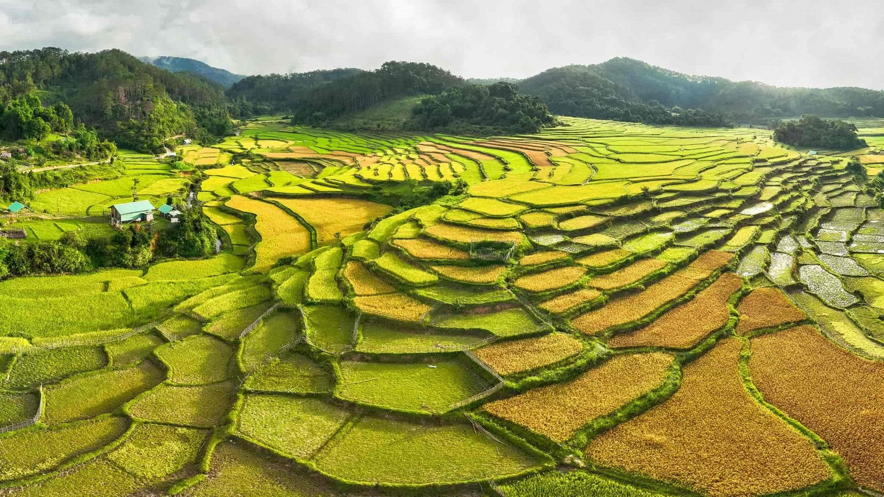

bảo lưu
rực rỡ
xoè đuôi

Slide 3

Bộ trang phục cổ truyền của dân tộc Cơ-tu/ được làm từ thổ cẩm/ luôn rực rỡ/ bởi những hoa văn / dệt bằng hạt cườm.;

Slide 4


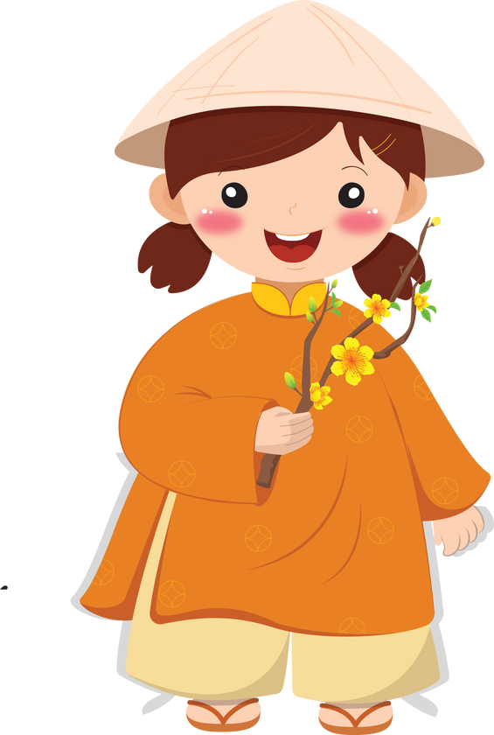
Trong bài đọc có từ nào em chưa hiểu nghĩa?

Slide 5
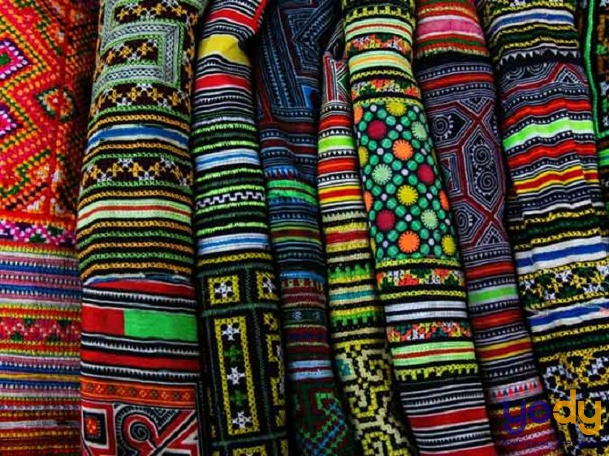

Thổ cẩm: loại vải của một số dân tộc thiểu số, dệt bằng sợi có nhiều màu sặc sỡ.

Slide 6
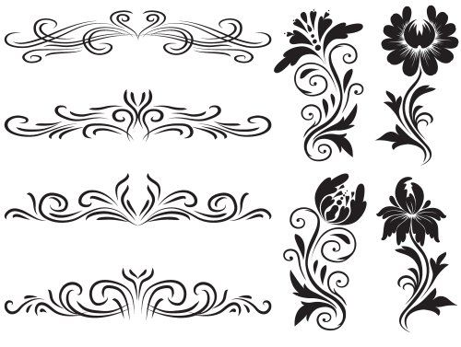
Hoa văn: hình vẽ trang trí trên các đồ vật.

Slide 7
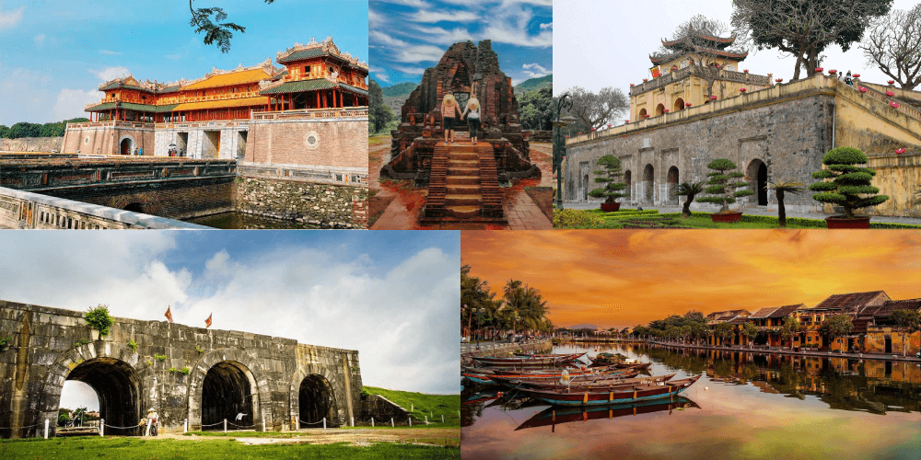
Di sản: sản phẩm vật chất và tinh thần của thời trước để lại.

Slide 8
1. Hoa văn trên bộ trang phục cổ truyền của người Cơ-tu có những điểm gì độc đáo?
Những điểm độc đáo của hoa văn: được dệt băng hạt cườm, mô phỏng điệu múa Da dá.

Slide 9
2. Phụ nữ Cơ-tu múa điệu Da dá như thế nào và đê làm gì?
Điệu múa Da dá là điệu múa cầu mùa của người Cơ-tu. Khi múa, đôi tay người phụ nữ xoè lên trời như để cầu xin và đón nhận hạt lúa từ thần linh.

Slide 10
3. Hoa văn Da dá trên váy, áo đã được những người thợ dệt Cơ-tu thực hiện như thế nào?
Những người thợ đã đính những hạt cườm trắng vào nền vải thô rám, tạo thành hoa văn da dá.

Slide 11
Vì sao nói hoa văn da dá mang đậm sắc thái tộc người Cơ-tu? Chọn những đáp án đúng.
A. Vì nó mô phỏng điệu múa cầu mưa của phụ nữ Cơ-tu.
B. Vì nó khắc hoạ điệu múa cầu mùa của phụ nữ Cơ-tu.
C. Vì nó được trang trí trên trang phục truyền thống của người Cơ-tu.
D. Vì nó là sản phẩm của những người thợ dệt Cơ-tu.

Slide 12
5. Theo em, tác giả muốn nói điều gì qua bài đọc?
Ví dụ: Theo em, qua bài đọc tác giả muốn nói: mỗi dân tộc cần biết tự tôn về sản vật, trang phục, văn hoá, truyền thống của dân tộc mình. Mỗi dân tộc là một sắc màu. Cần chan hoà và hiểu về văn hoá lẫn nhau, giúp văn hoá cộng đồng chung thêm phong phú, đa giá trị.

Slide 13
Nội dung bài
Mỗi dân tộc trên đất nước ta đều có những di sản văn hoá độc đáo. Chúng ta cần trân trọng và biết lưu giữ những giá trị văn hoá độc đáo của đồng bào các dân tộc sống trên đất nước ta.

Slide 14

1. Tra từ điển để tìm nghĩa của mỗi từ dưới đây:
Cổ truyền: từ xưa truyền lại, vốn có từ xưa.
Cổ vật: vật được chế tạo từ thời xa xưa, có giá trị văn hoá, nghệ thuật, lịch sử, ít nhất có từ một trăm năm tuổi trở lên.

Slide 15
2. Tìm thêm 3 từ có tiếng cổ với nghĩa “thuộc về thời xa xưa”.
Ví dụ: Cổ kính, cổ đại, cổ thụ,...

Slide 16

3. Tìm từ có tiếng cổ thay cho bông hoa trong mỗi câu dưới đây:
⁽¹⁾ Bảo tàng Lịch sử Quốc gia Việt Nam toạ lạc trên phố Tràng Tiền (Hà Nội), giữa một vườn cây cổ thụ đã hàng trăm năm tuổi. ⁽²⁾ Đó là một toà nhà cổ kính, có kiến trúc kết hợp Đông - Tây tuyệt đẹp. ⁽³⁾ Tại đây trưng bày rất nhiều các hiện vật liên quan đến lịch sử của Việt Nam từ thời cổ đại đến hiện đại, trong đó có những cổ vật rất có giá trị như: rìu đá Phùng Nguyên, trống đồng Đông Sơn, cọc gỗ Bạch Đằng,...
(Theo Hoàng Anh)

